Slide 1
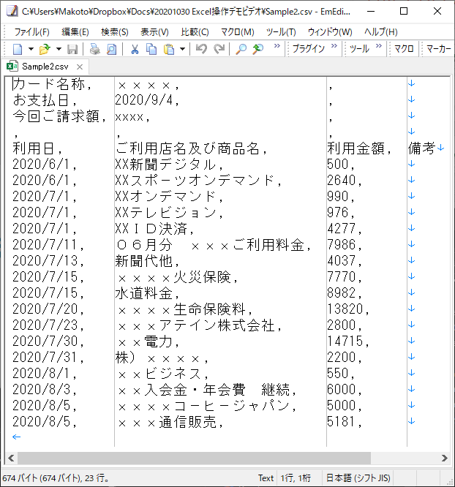
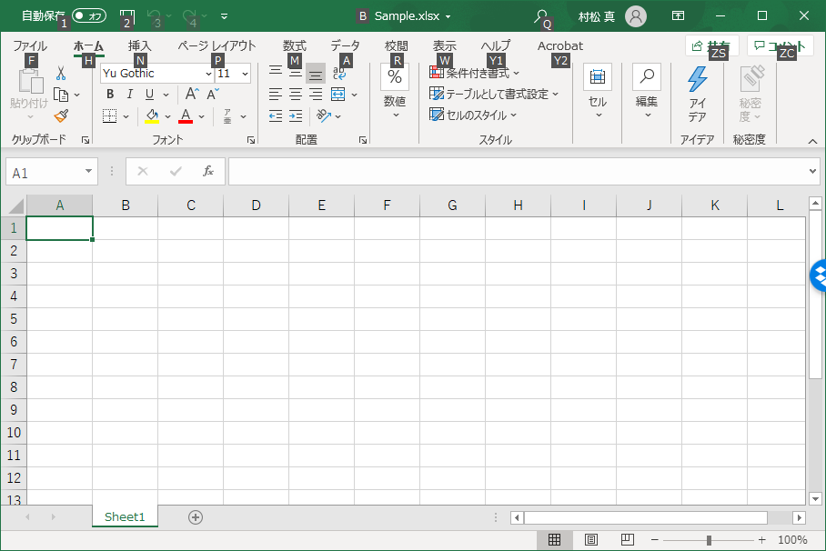
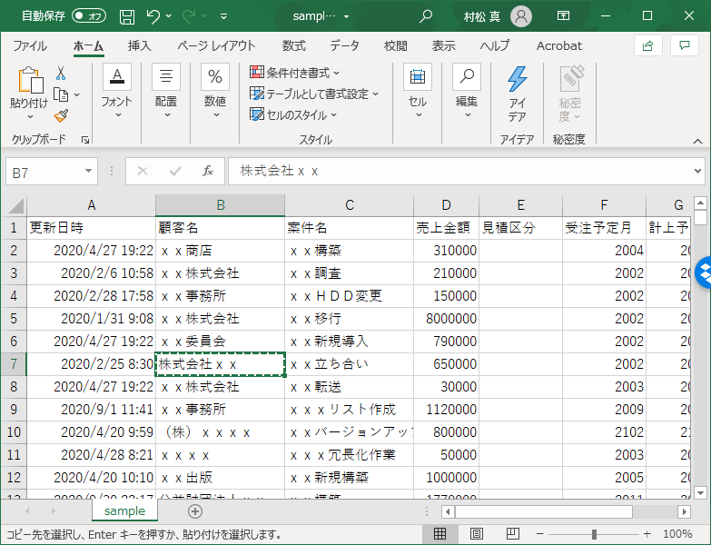
複数CSV
複数Excel

Slide 2
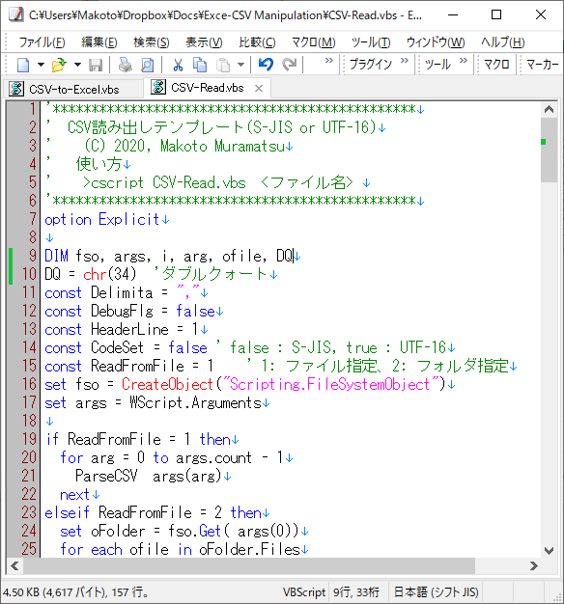
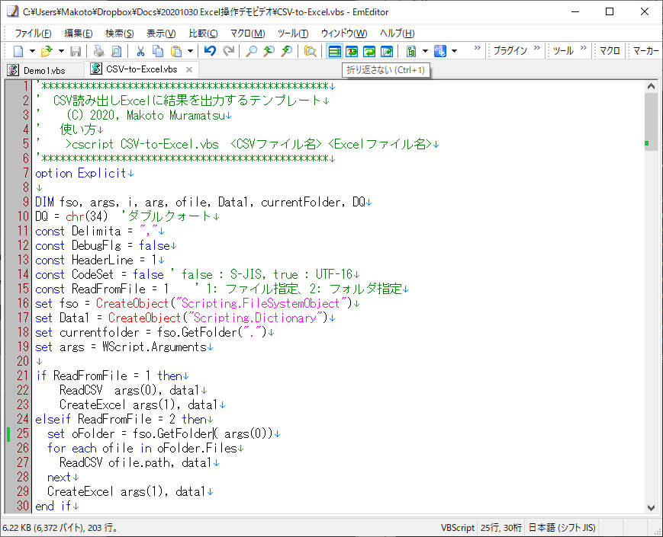
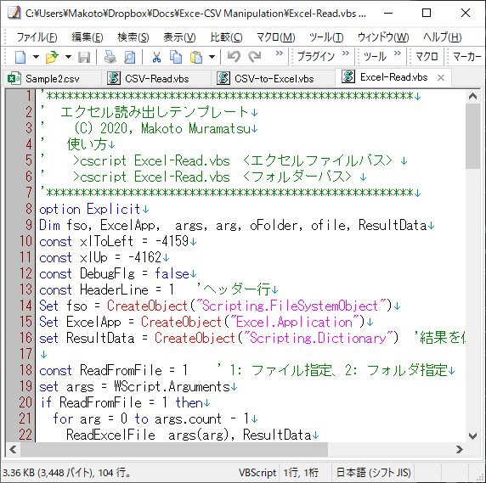
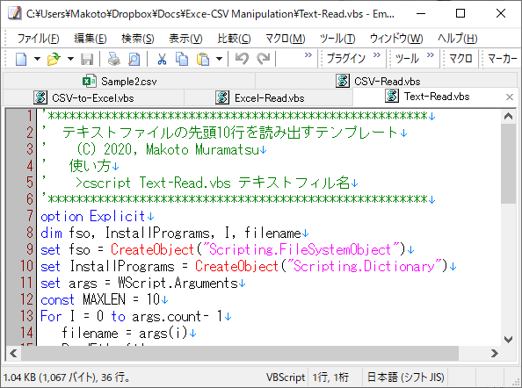
最終集計結果
CSV読み出しテンプレート
CSV集計Excel出力テンプレート
ロジックのみの
最小限の変更
複数Excel集計テンプレート
テキスト成型テンプレート

Slide 3
複数CSV
VBSプログラム
最終集計結果
複数Excel
各種操作テンプレート
ロジックのみの最小限の変更
複数CSVやExcelを組み合わせて操作するVBScriptの典型コードをテンプレート化し、ロジックの一部の変更だけで素早く簡単に集計できるようにするものです。

Slide 4
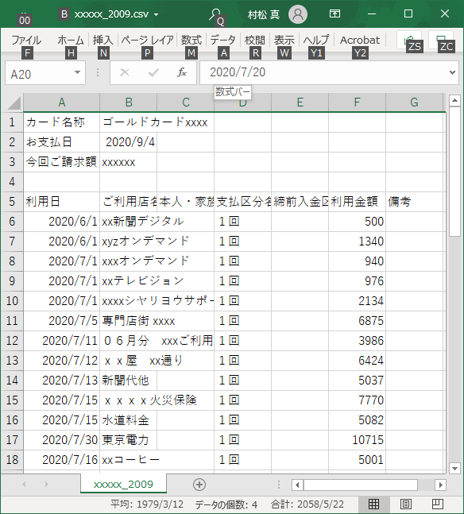
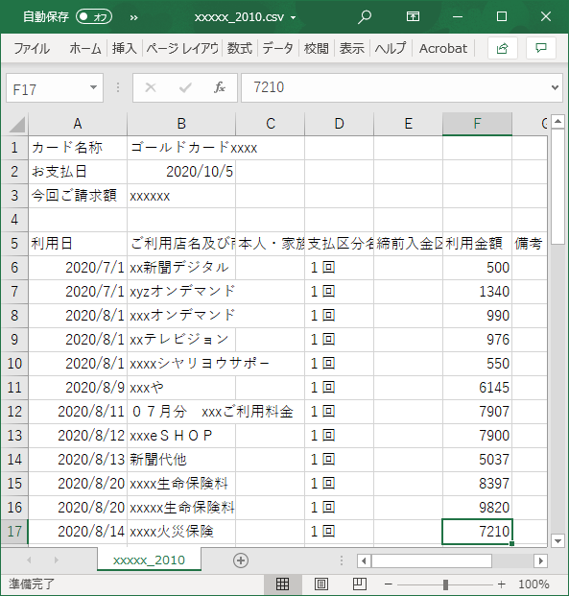
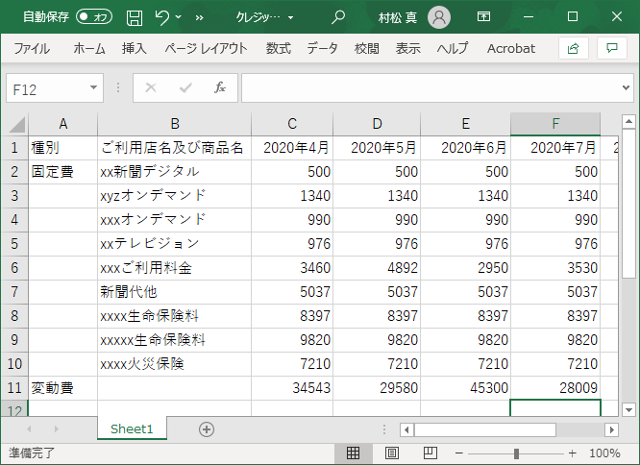
月々のクレジット明細(CSV)
毎月発生するものを固定費に自動分類
変動費は合計を記載
シートをまたがって共通する項目を固定費として自動識別し、それ以外（変動費）を合計することで、固定費の見直しをしやすくする。２次元集計はテンプレートで対応できるので、固定費の認識ロジックと変動費の集計程度の追加でプログラムが完成。

Slide 5
スタートアップ無償キャンペーン中

Slide 6
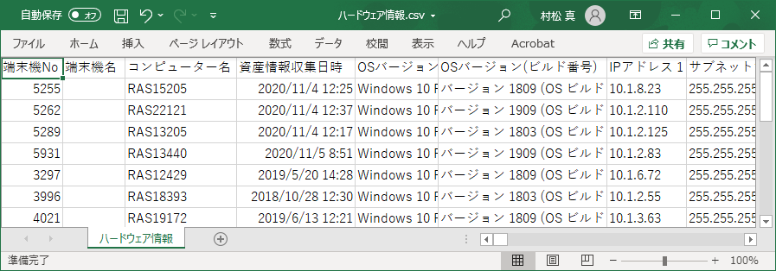
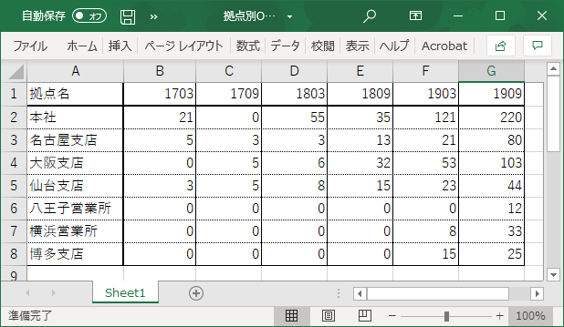
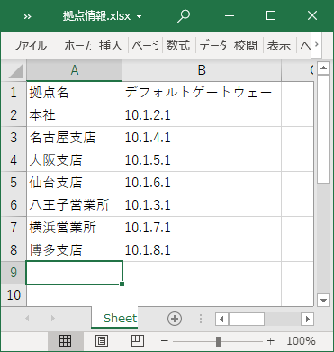
IT資産管理情報(CSV)
IT資産管理情報(CSV)
拠点情報(Excel)
IT資産管理情報はPCのネットワーク設定やOSバージョンなど、重要な情報を多数含みます。これを拠点別のネットワーク情報（デフォルトゲートウェー）と照合し、縦軸に拠点名、横軸に各拠点のWindows10のOSバージョンを取り、拠点別のOS分布を表にしました。

Slide 7
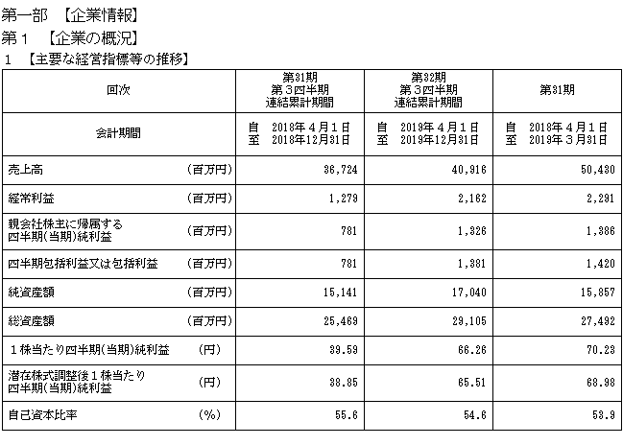
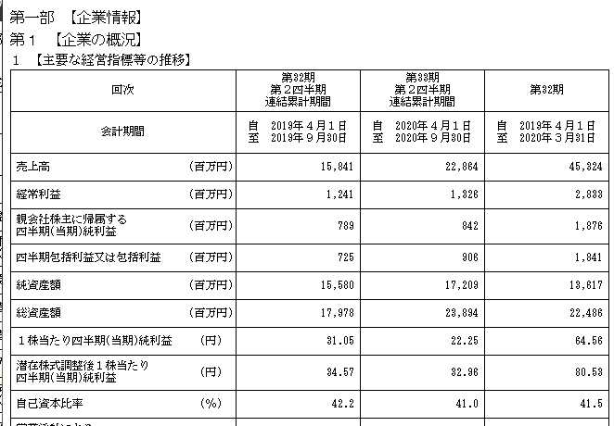
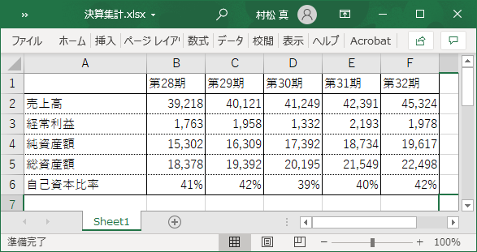
横軸に決算期をとって集計
公表された上場企業の決算情報(.htmファイル）
上場企業の決算情報はXMLファイルや.htmファイルで取得が可能。これらはテキストなので、簡単な解析で集計できる。

Slide 8
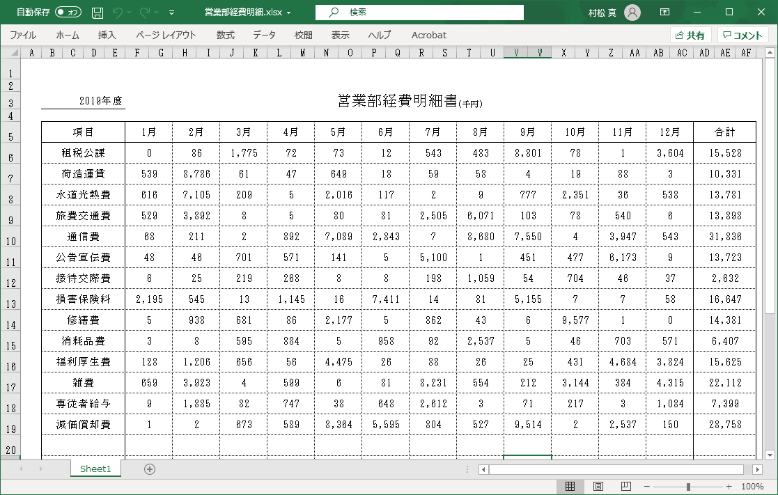
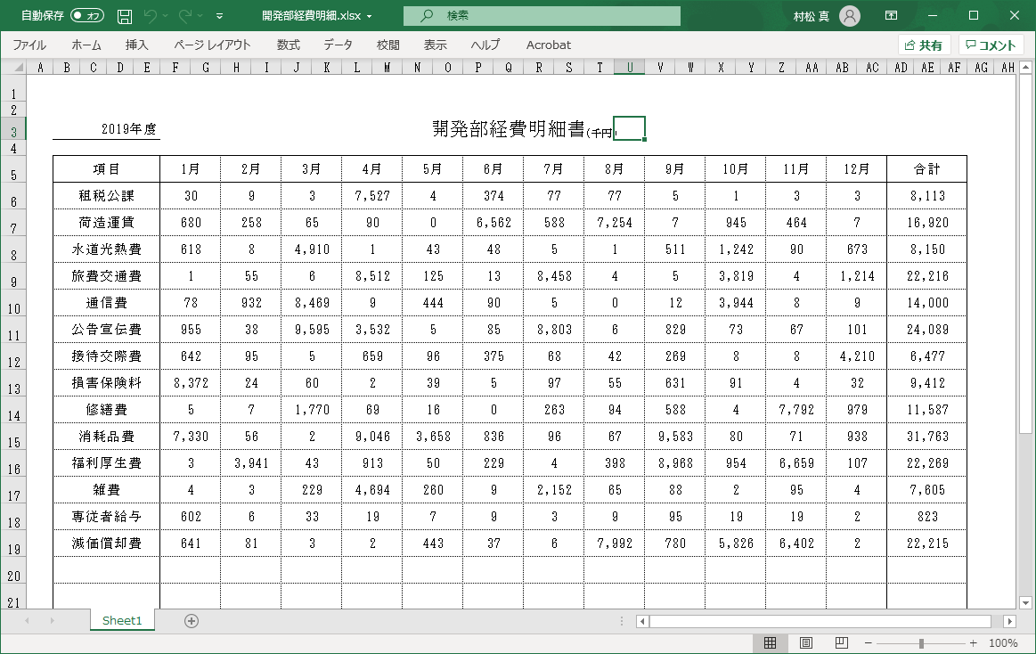
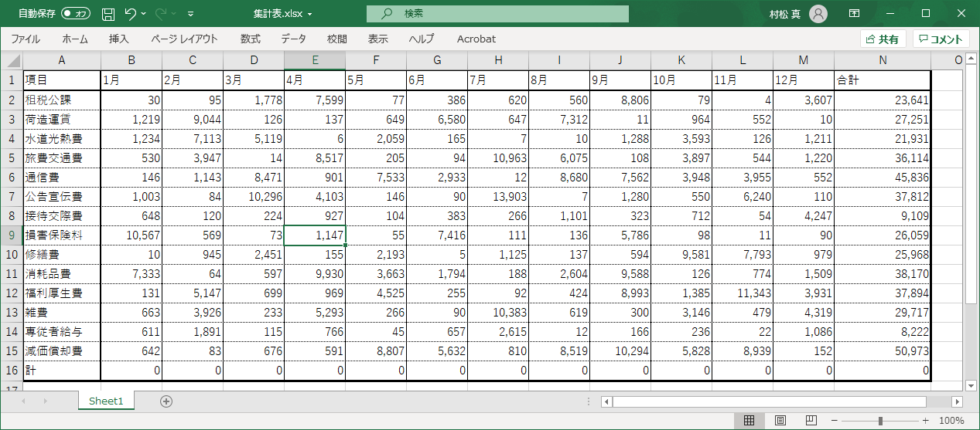
部署別経費明細書(Excel)
全部署の総計
部署別にファイルが独立した2次元(縦横で軸がある）Excelシートを横ぐしで集計するのも、本テンプレートなら最初から2次元データ構造を標準でサポートするため、わずかな修正でプログラムが作れます。

